Slide 1
დიაბეტური რეტინოპათია
სოფიო ტურძილაძე
ამერიკის დიაბეტის ასოციაცია 2014
ოფთალმოლოგიის სამეფო კოლეჯი 2013
ოფთალმოლოგიის საერთაშორისო საბჭო 2014

Slide 2
დიაბეტური რეტინოპათია არის ქრონიკული, პოგრესირებადი, პოტენციურად მხედველობის დაკარგვის გამომწვევი დაავადება, რომელიც ასოცირებულია პროლონგირებული ჰიპერგლიკემიის შედეგად გამოწვეულ თვალის ბადურა გარსის მიკროვასკულარულ დაზიანებასთან.

Slide 3
რეტინოპათიის განვითარების რისკ ფაქტორები
დიაბეტის ხანგრძლივობა, სქესი, გენეტიკური ფაქტორი.
არაკონტროლირებადი გლიკემია, მაღალი არტერიული წნევა, ლიპიდური ცვლის დარღვევა.
კარდიოვასკულარული დაავადება, თირკმლის პათოლოგიები, ორსულობა, თამბაქოს მოხმარება.

Slide 4
კარგად კონტროლირებული გლიკემიის შედეგია ,როგორც რეტინოპათიის არ განვითარება, ასევე ნაადრევ სტადიაზე მისი რედუქცია, პროლიფერაციულ სტადიაზე რეტინოპატიის პროგრესის შეჩერება (Level A)
HbA1c მონაცემის (6.5-7.5%) (Level A)
მინიმუმანდე უნდა იყოს დაყვანილი ჰიპოგლიკემიის რისკი
პიოგლიტაზინი უნდა იქნეს მოხსნილი მაკულის შეშუპების დროს (Level A/B)

Slide 5
არტერიული წნევა
რეტინოპათიის მქონე პაციენტებში სისტოლური არტერიული წნევა რეკომენდირებულია ≤ 130 mmHg (Level A)
რეტინოპათიის არ მქონე პაციენტებში<140mmHg
რენინ-ანგოტენზინის ბლოკერები (RAS) კარგად მოქმედებენ განსაკუთრებით მსუბუქად გამოხატული რეტინოპათიის დროს, მაგრამ ორსულებში რეკომენდირებულია მათი მოხსნა (Level B)
ACE ინჰიბიტორი- კანდესარტანი

Slide 6
ლიპიდური ცვლა
სტატინები იწვევენ მაკროვასკულარული გართულებების განვითარების რისკის რედუქციას(Level A)
სტატინები უკუნაჩვენებია ორსულებში(Level A)
ფენოფიბრად სტატინების კომბინირება რეკომენდირებულია არაპროლიფერაციული დიაბეტური რეტინიპათიის დროს(Level B)

Slide 7
ორსულთა მონიტორინგი
დიაბეტის დროს პირველ ტრიმესტრში და თუ რეტინოპათია არ დიაგნოსტირდა 28 კვირის შემდეგ, თუ დიაგნოსტირდა 16-20 კვირაში (Level A)
რეტინოპატიის პრეპროლიფარაციულო სტადიის დროს შემდგომი მონტორინგი მშობიარობიდან არაუგვიანეს 6 თვეში (Level A)
ტროპიკამოდის ინსტალაცია დაშვებულია ორსულ პაციენტებში (Level A)
რეთინოპათია არ წარმოადგენს ბუნებრივი გზით მშობიარობის უკუჩვენებას (Level A)

Slide 8
შაქრიანი დიაბეტის ხანგრძლივობა წარმოადგენს მკვეთრ რისკ ფაქტორს ბავშვებში რეტინოპათიის განვითარებისა
რეტინოპათიის განვითარების რისკი იზრდება ყოველ პრეპუბერტატულ პერიოდში 28%, ყოველ პოსტპუბერტატულ პერიოდში 36%,

Slide 9
რეტინოპათია ბავშვებში
10- 13 წელი
14 -15 წელი
16-18 წელი
1%
5.8 %
17.7%
ასაკი ფუნდუსკოპიის დროს
რეტინოპათიის გავრცელება

Slide 10
პუბერტული ასაკი წარმოადგენს რისკ ფაქტორს რეტინოპათიის განვითარების, მომატებული ფიზიოლოგიური ინსულინორეზისტენტობის გამო.
მოზარდებში შეიძლება მოხდეს რეტინოპათიის სწრაფი პროგრესი, რაც ფოზიოლოგიურ და ფსიქოლოგიურ ფაქტორებთანაა დაკავშირებული(Level 2)

Slide 11
მოზარდებში შაქრიანი დიაბეტი ტიპი I 10წელი მიმდინარეობით და HbA1c >10% არიან რეტინოპათიის განვითარების და პროგრესირების მაღალი რისკი (Level 1)
თამბაქოს მოხმარება
ორსულობა
მაღალი არტერიული წნევა

Slide 12
ამერიკის ოფთალმოლოგთა აკადემია | ყოველწლიური შემოწმენა დიაბეტის დიაგნოსტირებიდა 5 წლის შემდეგ
ამერიკის დიაბეტის ასოციაცია | სკრინინგი 3-5 წელიწადში დიაგნოზის დასმიდან, 10 წლის ასაკში დიაგნოზის დასმისთანავე
ამერიკის პედიატრთა აკადემია | სკრინინგი 3-5 წელიწადში , შემდეგ წელიწადში ერთხელ

Slide 13
სკრინინგი
შაქრიანი დიაბეტი ტიპი I დიაგნოსტირებიდან, პირველადი ოფთალმოლოგიური გამოკვლევა უნდა მოხდეს დიაგნოზის დასმიდან 5 წელიწადში; B
შაქრიანი დიაბეტი ტიპი II დიაგნოზის დასმისთანავე; B

Slide 14
სკრინინგი
რეტინოპათია არ არის | გამოკვლევა წელიწადში ერთხელ
არაპეოლიფერაციული დიაბეტური რეტინოპათია | გამოკვლევა წელიწადში ერთხელ ან 6 თვეში ერთხელ
გამოხატული დიაბეტური რეტინოპათია (პრეპროლიფერაციული ) | გამოკვლევა 6 თვეში ერთხელ
პროლიფერაციული დიაბეტური რეტინოპათია | გამოკვლევა 3-6 თვეში ერთხელ

Slide 15
გამოკვლევები
ძირითადი | დამატებითი
მხედველობის სიმახვილის განსაზღვრა | ოპტიკო კოჰერენტული ტომოგრაფია
თვალშიდა წნევის განსაზღვრა | ფლუორესცენტული ანგიოგრაფია
ბიომიკროსკოპია
გონიოსკოპია( როდესაც არის ირისის ნეოვასკულარიზაცია, ან მომატებული თვალშიდა წნევა)
თვალის ფსკერის გამოკვლევა

Slide 16
კლასიფიკაცია
რეტინოპათია არ არის
არაპეროლიფერაციული დიაბეტური რეტინოპატია
მარტივი
საშუალი ხარისხის
გამოხატული (პრეპროლიფერაციული )
პროლიფერაციული დიაბეტური რეტინოპათია

Slide 17
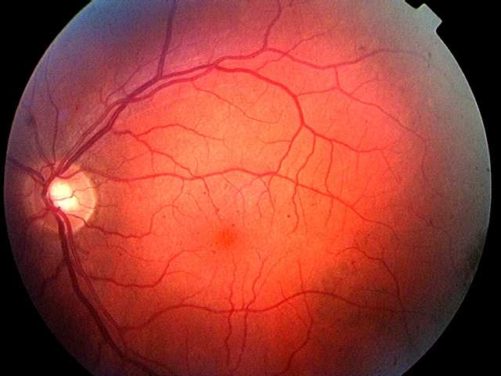

Slide 18
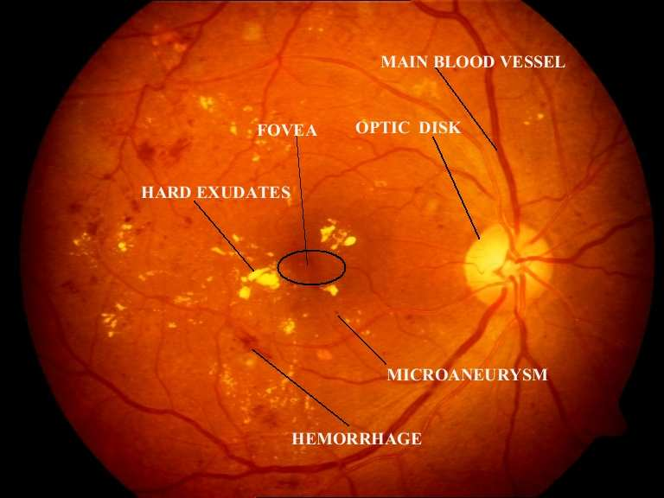

Slide 19
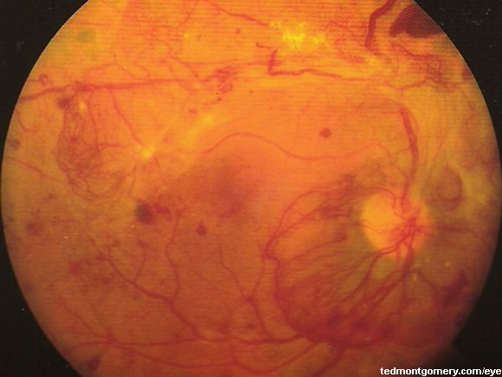

Slide 20
მაკულოპათიის კლასიფიკაცია
ფოკალური
დიფუზური
იშემიური
შერეული

Slide 21
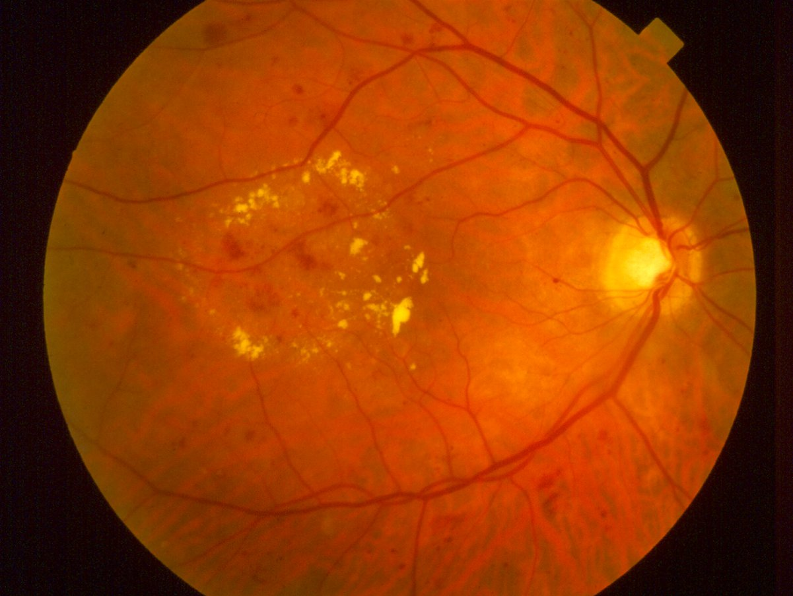

Slide 22
რეტინოპათიის გართულებები
ბადურის ჩამოცლა
კატარაქტა
ფერადი გარსის რუბეოზი , ნეოვასკულარული გლაუკომა
ოპტიკური ნეიროპათია
გლაუკომა
ბადურის ვენების ოკლუზია
მხედველობის ნერვის დისკოს შეშუპება
სპეციფიური
არასპეციფიური

Slide 23
დიაბეტური რეტინოპათია არ დიაგნოსტირდება | ოფთალმოლოგის კონსულტაცია წელიწადში ერთხელ
მარტივი არაპროლიფერაციული დიაბეტური რეტინოპათია | ოფთალმოლოგის კონსულტაცია წელიწადში ერთხელ
საშუალო ხარისხის დიაბეტური რეტინოპათია | ოფთალმოლოგის კონსულტაცია 6 თვეში ერთხელ
გამოხატული დიაბეტური რეტინოპათია (პრეპროლიფერაციული ) | პანრეტინალური ლაზერკოაგულაცია
პროლიფერაციული დიაბეტური რეტინოპათია | პანრეტინალური ლაზერკოაგულაცია, ვიტრექტომია, ANTI-VEGF ინტრავიტრეალური ინექცია,სტეროიდების ინტრავიტრეალური ინექცია
დიაბეტური მაკულოპათია | ANTI-VEGF ინტრავიტრეალური ინექცია, ლაზერკოაგულაცია,სტეროიდების ინტრავიტრეალური ინექცია

Slide 24
ლაზერკოაგულაცია
კოაგულატის ზომა | 500ნმ
ექსპოზიციის დრო | 0.1 წ (რეკომენდირებული) 0.05-0.2წ (დასაშვები)
ინტენსივობა | მსუბუქი თეთრი
სიანსების რაოდენობა | 1-3
დისკის ნაზალურად | არაუახლოეს 500 ნმ
ცენტრის ტემპორალურად | არაუახლოეს 300ნმ
ზედა/ ქვედა ზღვარი | ტემპორალური არკადიდან არაუშორეს 1 კოაგულატით უკან
კოაგულატების რაოდენობა | 1200-1600 საშუალოდ
ტალღის სიგრძე | მწვანე ან ყვითელი (წითელი ჰემოფთალმის დროს )

Slide 25
ლაზერკოაგულაციის გართულებები
პერიფერიული მხედველობის გაუარესება
ღამის მხედველობის გაუარესება
მხედველობის ველის დეფექტის გაჩენა

Slide 26
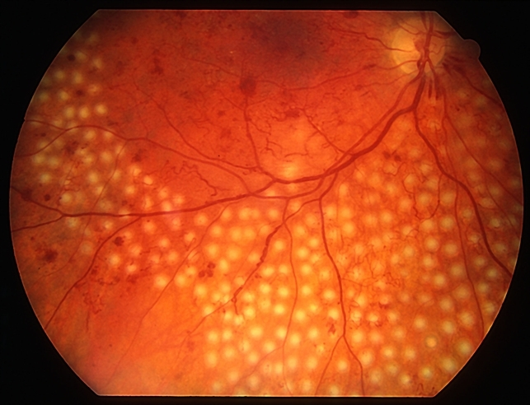

Slide 27
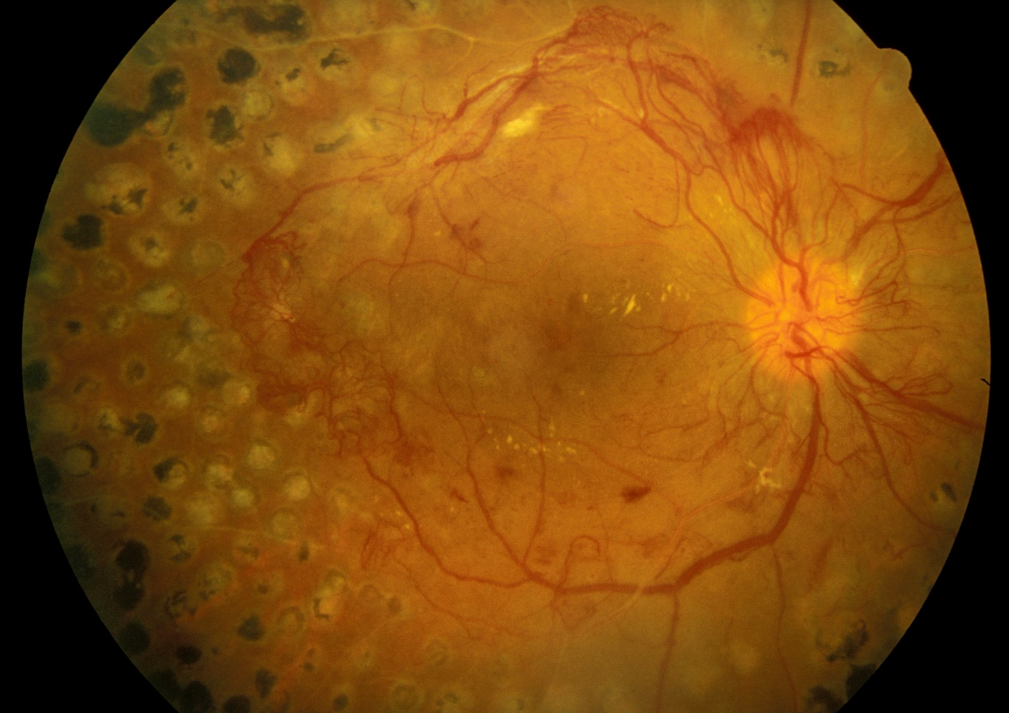

Slide 28
ენდოთელიარული ზრდის ფაქტორის ინჰიბიტორები ANTI- VEGF
რანიბიზუმაბი ( ლუცენტისი)-0.3-0.5 მგ
ბავაციზუმაბი (ავასტინი)-1.25მგ
აფლიბერცეპტი (აელია)-2მგ
(ინექციების რაოდენობა 8 პირველ წელს, 2-3 მეორე წელს,1-2 მესამე წელს )

Slide 29
ვიტრექტომია
სისხლჩაქცევა ვიტრიუმში
მაკულის ტრაქციული ჩამოცლა
კომბინირებული ტრაქციულ -რეგმატოგენური ბადურის ჩამოცლა
ეპირეტინული მემბრანა (მაკულის დაზიანებით)

Slide 30
გმადლობთ ყურადღებისთვის!

